Slide 1
霍格華茲分類帽的猜想
報告人胡采靈

Slide 2
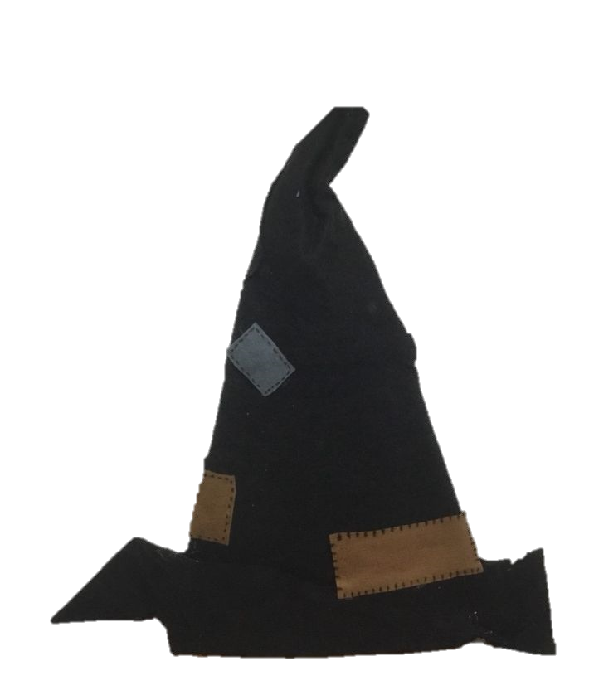
研究動機
讓分類帽在短短幾秒間
決定學生的去處是否合適？
是否有人被分到了
與自己特質不相符的學院？
哪些特質是沒有明講
但卻十分重要的？
分類帽功能與存在意義。

Slide 3
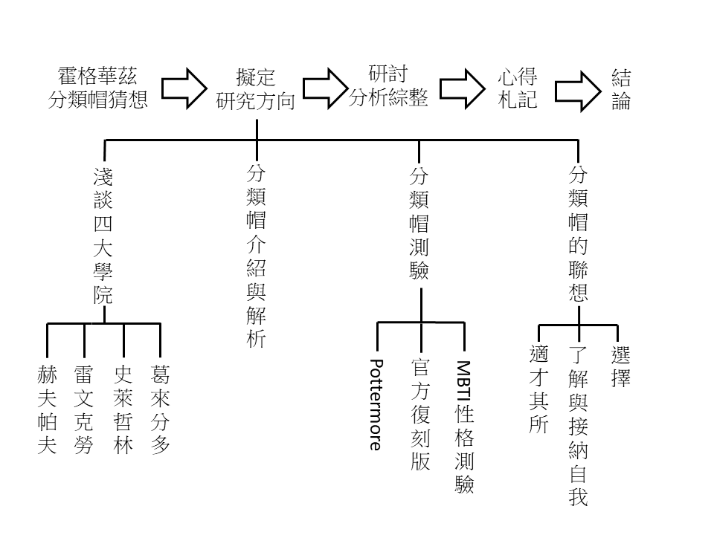
研究架構圖

Slide 4
研究目的
分析各學院的文化與特質
發掘影響分類帽判斷的潛在依據
探究分類帽在現實中
相對應的觀念與應用

Slide 5
淺談霍格華茲四大學院
赫夫帕夫
正直、誠實
智慧、空靈
雷文克勞
懂得謙讓
傲氣、感性
狡猾多謀
勇敢、正義
史萊哲林
血統純正
缺乏同理心
葛來分多

Slide 6
分類帽介紹與解析
學生的思想
讀取
分析
學生特質與個性
分院
因材施教

Slide 7
哈利波特官網Pottermore

Slide 9
代入角色模擬測驗
哈利波特
書中設定：葛來分多
代入結果：葛來分多
妙麗格蘭傑
書中設定：葛來分多
代入結果：赫夫帕夫
書中設定：葛來分多
榮恩衛斯理
代入結果：史萊哲林
書中設定：史萊哲林
跩哥馬份
代入結果：史萊哲林

Slide 10
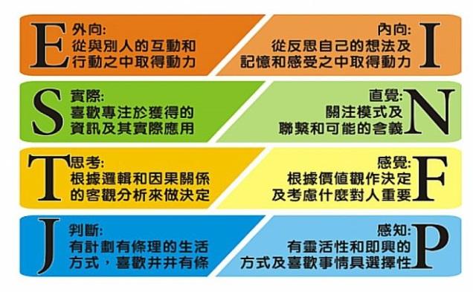
MBTI性格分類指標

Slide 11
分類帽的聯想
分析專長與特質、了解想法
適才其所
發掘學生的亮點及潛能
認識性向、自我肯定
了解及接納自我
勇敢向目標邁進
培養取捨的能力
為自己的決定負責
選擇

Slide 12
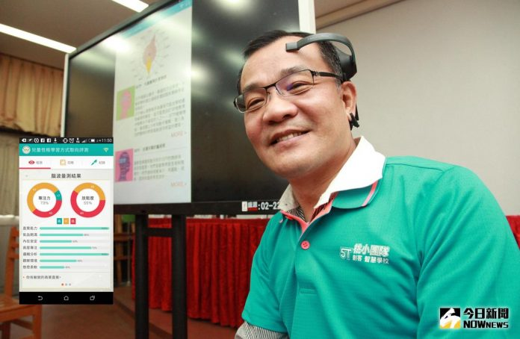
現代魔法分類帽
兒童性格學習方式取向評測
利用腦波的分析數據搭配APP
能夠顯示出學生的學習能力
和性格取向

Slide 14
結論
認識自我
找出自己的分類帽
勇氣
學會接納自己
教育和學習的理想境界
適才其所
掌握在自己手中
選擇

Slide 15
感謝聆聽

